Slide 1
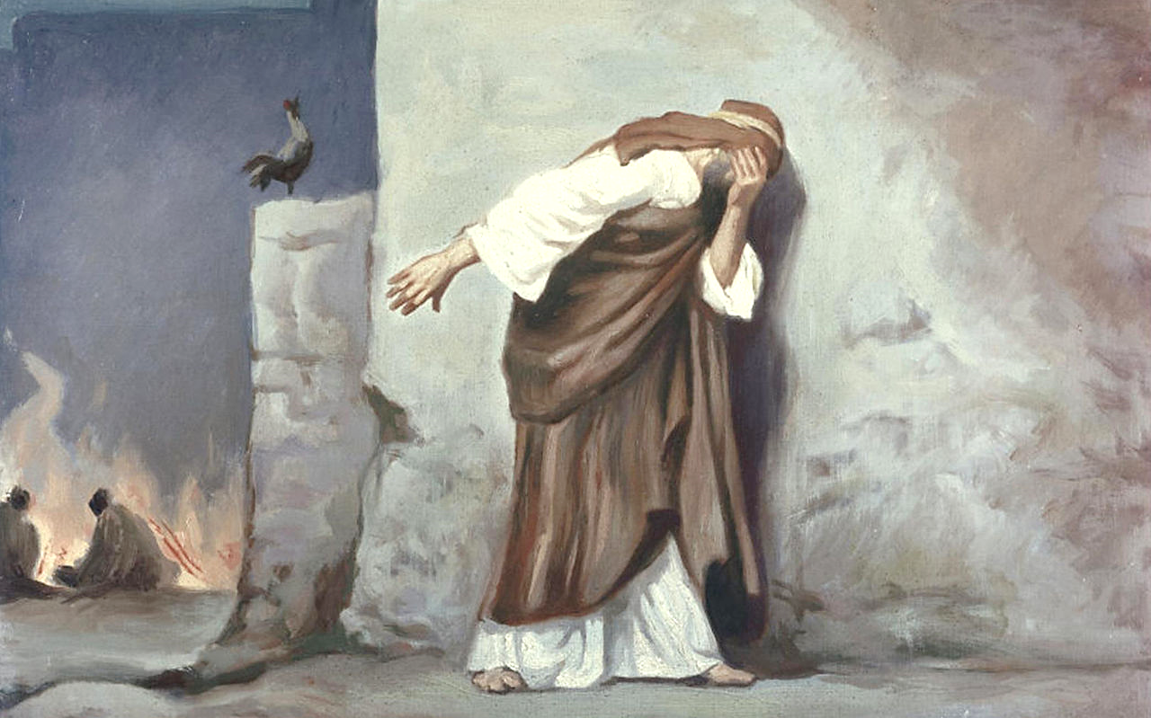

Unidad 9: Pasión y resurrección de Jesús
Estudio 35:
Jesús es negado por Pedro
(Juan 4.43 a 5.18)
17 de junio de 2014
La Biblia Libro por Libro, CBP®
Iglesia Bíblica Bautista de Aguadilla

Slide 2

Contexto
Juan
  18:15-27

Slide 3

Versículo Clave:
“Entonces la criada portera dijo a Pedro: ¿No eres tú también de los discípulos de este hombre? Dijo él: No lo soy.”
(Juan 18.17, RVR60)

Slide 4
Bosquejo de Estudio
La profecía cumplida
  Juan 18:15-18
Jesús ante Anás y Caifás
  Juan 18:19-24
Pedro niega de nuevo a Jesús
  Juan 18:25-27

Slide 5
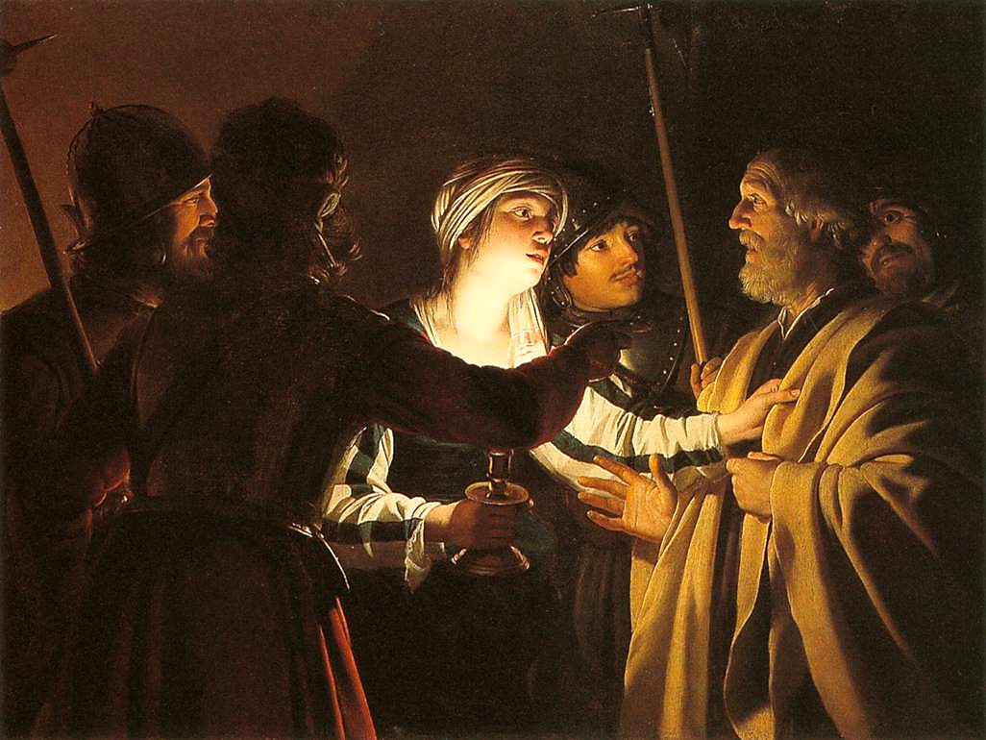
La profecía cumplida
Juan 18:15-18
5

Slide 6
La profecía cumplida
Juan 18:15-18
“Y seguían a Jesús Simón Pedro y otro discípulo. Y este discípulo era conocido del sumo sacerdote, y entró con Jesús al patio del sumo sacerdote; mas Pedro estaba fuera, a la puerta. Salió, pues, el discípulo que era conocido del sumo sacerdote, y habló a la portera, e hizo entrar a Pedro…”
6

Slide 7
La profecía cumplida
Juan 18:15-18
“…Entonces la criada portera dijo a Pedro: ¿No eres tú también de los discípulos de este hombre? Dijo él: No lo soy. Y estaban en pie los siervos y los alguaciles que habían encendido un fuego; porque hacía frío, y se calentaban; y también con ellos estaba Pedro en pie, calentándose. ”
(Juan 18:15-18, RVR60)
7

Slide 8
La profecía cumplida
Juan 18:15-18
“Y cuando hubieron cantado el himno, salieron al monte de los Olivos. Entonces Jesús les dijo: Todos vosotros os escandalizaréis de mí esta noche; porque escrito está: Heriré al pastor, y las ovejas del rebaño serán dispersadas. Pero después que haya resucitado, iré delante de vosotros a Galilea...”
8

Slide 9
La profecía cumplida
Juan 18:15-18
“…Respondiendo Pedro, le dijo: Aunque todos se escandalicen de ti, yo nunca me escandalizaré. Jesús le dijo: De cierto te digo que esta noche, antes que el gallo cante, me negarás tres veces. Pedro le dijo: Aunque me sea necesario morir contigo, no te negaré. Y todos los discípulos dijeron lo mismo.”
(Mateo 26:30-35, RVR60)
9

Slide 10
La profecía cumplida
Juan 18:15-18
Es casi seguro que el “discípulo conocido del sumo sacerdote” era Juan mismo, ya que vemos luego que Juan estaba presente en la crucifixión en Juan 19:26. Por cortesía, Juan no menciona su nombre, ya que él mismo está relatando el suceso.
Vemos que Juan entró, pero Pedro se quedó afuera, no entró. Ya su valentía inicial estaba fallando. Lo que Jesús había predicho sucedería.
10

Slide 11
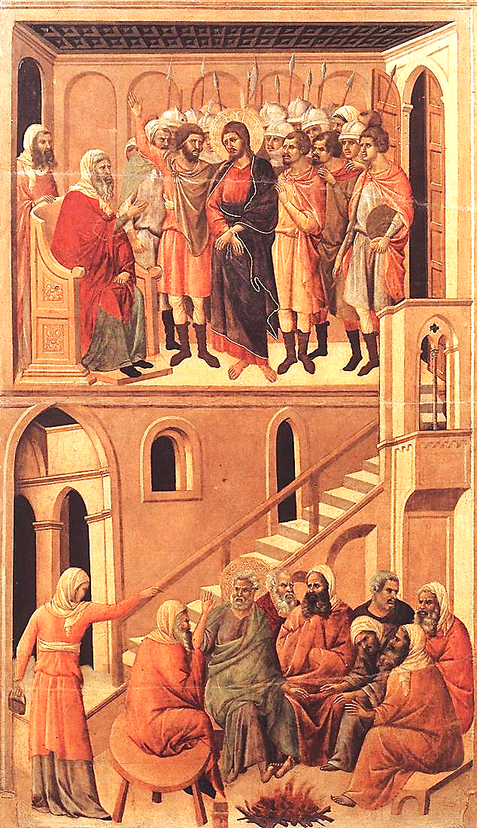
La profecía cumplida
Juan 18:15-18
Esto no significa que Cristo obligó a Pedro a que le negara, ni tampoco quiere decir que todas nuestras decisiones están divinamente predeterminadas, sino que Cristo en su omnisciencia sabía que Pedro iba a flaquear en su fe en ese momento específico.
11

Slide 12
La profecía cumplida
Juan 18:15-18
Esto no significa que Cristo obligó a Pedro a que le negara, ni tampoco quiere decir que todas nuestras decisiones están divinamente predeterminadas, sino que Cristo en su omnisciencia sabía que Pedro iba a flaquear en su fe en ese momento específico.
12

Slide 13
La profecía cumplida
Juan 18:15-18
Pedro se encontraba en un momento de confusión.
Tenía miedo de entrar y estar con Jesús, pero tampoco tenía la sabiduría de confiar en Jesús y esperar tranquilamente con los otros discípulos.
13

Slide 14
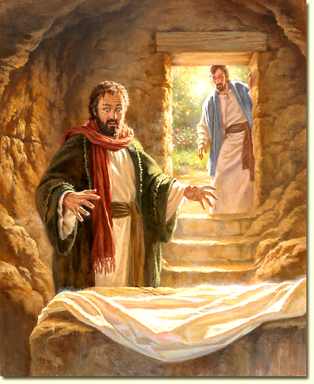
La profecía cumplida
Juan 18:15-18
No es hasta después de la resurrección que Pedro se percata de su ignorancia anterior.
No obstante esta negación, Jesús tenía grandes planes para Pedro cuando comenzara el periodo de la Iglesia.
14

Slide 15
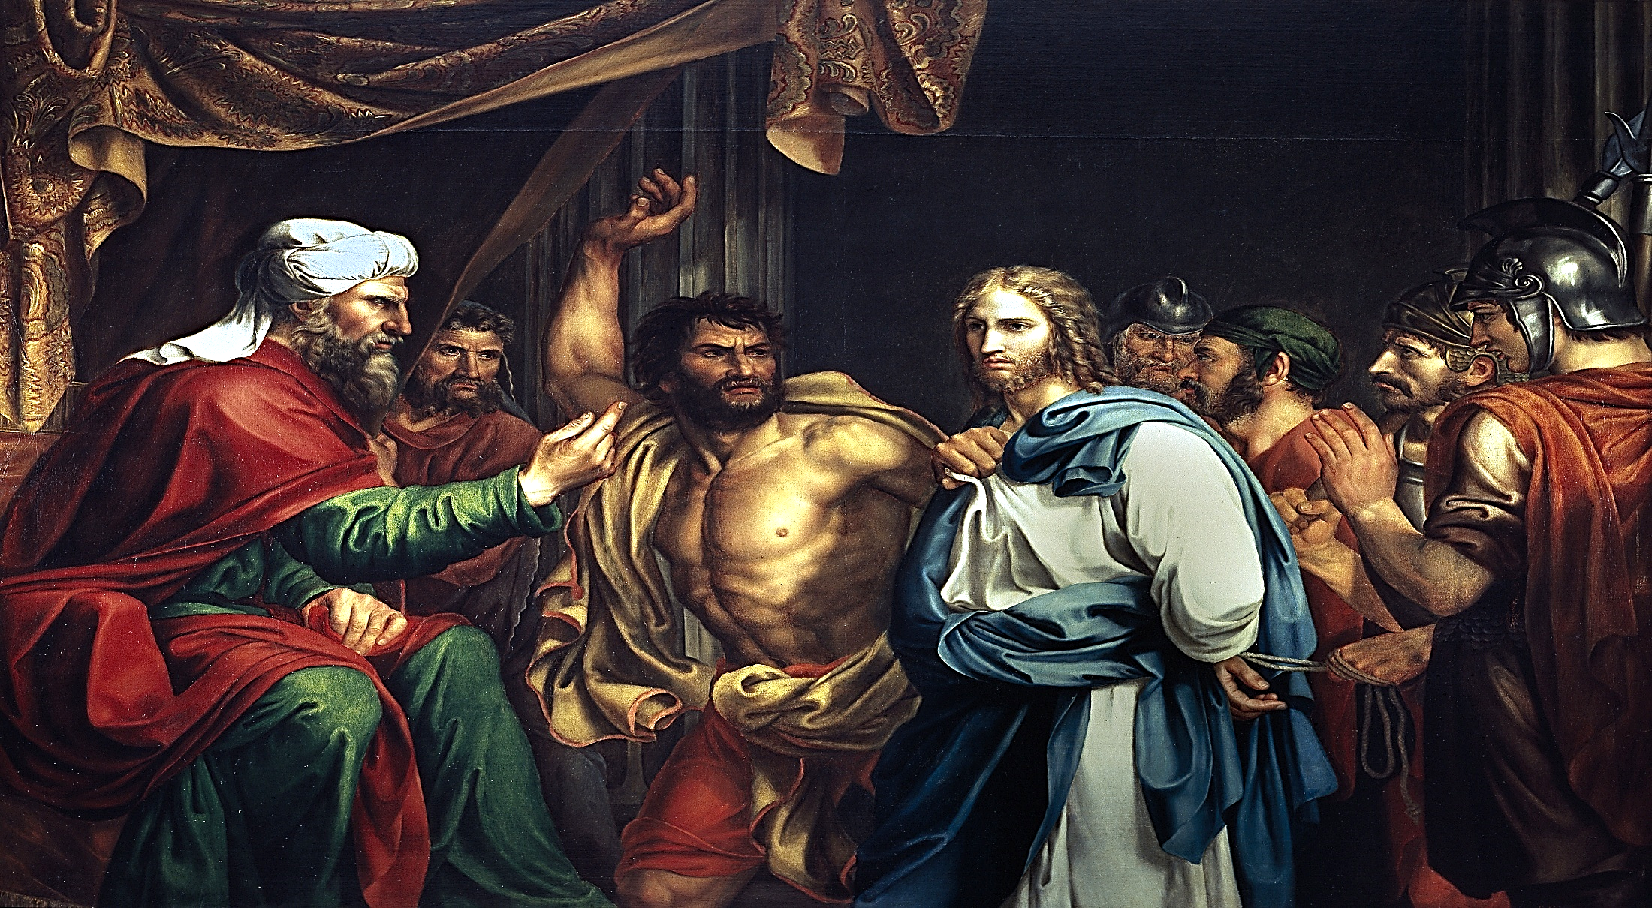
Jesús ante Anás y Caífás
Juan 18:19-24
15

Slide 16
Jesús ante Anás y Caifás
Juan 18:19-24
“Y el sumo sacerdote preguntó a Jesús acerca de sus discípulos y de su doctrina. Jesús le respondió: Yo públicamente he hablado al mundo; siempre he enseñado en la sinagoga y en el templo, donde se reúnen todos los judíos, y nada he hablado en oculto. ¿Por qué me preguntas a mí?”
16

Slide 17
Jesús ante Anás y Caifás
Juan 18:19-24
“…Pregunta a los que han oído, qué les haya yo hablado; he aquí, ellos saben lo que yo he dicho. Cuando Jesús hubo dicho esto, uno de los alguaciles, que estaba allí, le dio una bofetada, diciendo: ¿Así respondes al sumo sacerdote? Jesús le respondió: Si he hablado mal, testifica en qué está el mal; y si bien, ¿por qué me golpeas? Anás entonces le envió atado a Caifás, el sumo sacerdote.”
(Juan 18:19-24, RVR60)
17

Slide 18
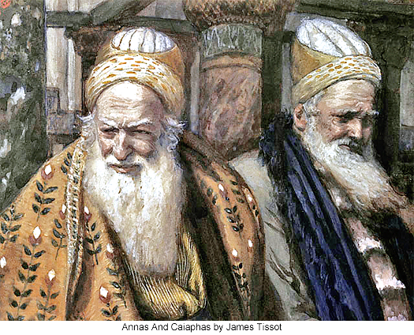
Jesús ante Anás y Caifás
Juan 18:19-24
Anás y Caífás:
Mucho antes de que Jesús comenzara su ministerio, el sacerdocio judío había entrado en un periodo de decadencia y corrupción.
18

Slide 19
Jesús ante Anás y Caifás
Juan 18:19-24
Anás y Caifás:
Anás era suegro de Caifás, sumo sacerdote en ese tiempo, y anteriormente había sido sumo sacerdote.
También tuvo 5 hijos que llegaron a este puesto.
19

Slide 20
Jesús ante Anás y Caifás
Juan 18:19-24
No es difícil ver cómo había alcanzado tanta fama.
Sin embargo, aun con un linaje tan “espiritual” su poder se basaba en lo chanchullero que era.
No le creía a la Palabra de Dios.
20

Slide 21
Jesús ante Anás y Caifás
Juan 18:19-24
Los Saduceos eran una secta compuesta de los levitas y otros líderes aristocráticos. Se cree que el nombre de los saduceos viene de un tal Tzadok, uno de los sumo sacerdotes del primer templo salomónico.
Tzadok se deriva de צָדַק ṣādaq, (justicia, ser justo) y puede referirse al poder aristocrático e influencia religiosa que tenían los saduceos en su comienzos como una secta judía.
21

Slide 22
Jesús ante Anás y Caifás
Juan 18:19-24
En Mateo 22:23-33 vemos que los saduceos no creían en la resurrección. Irónicamente, los que se llamaban “justos” no creían en lo espiritual.
¿Cómo entonces era que se les respetaba como lideres espirituales?
Los fariseos, por su parte, a pesar de que gran parte de sus proponentes estaban en contra de Jesús, por razones de celos exagerados en cuanto a la ley de Moisés, sí creían en una realidad espiritual.
22

Slide 23
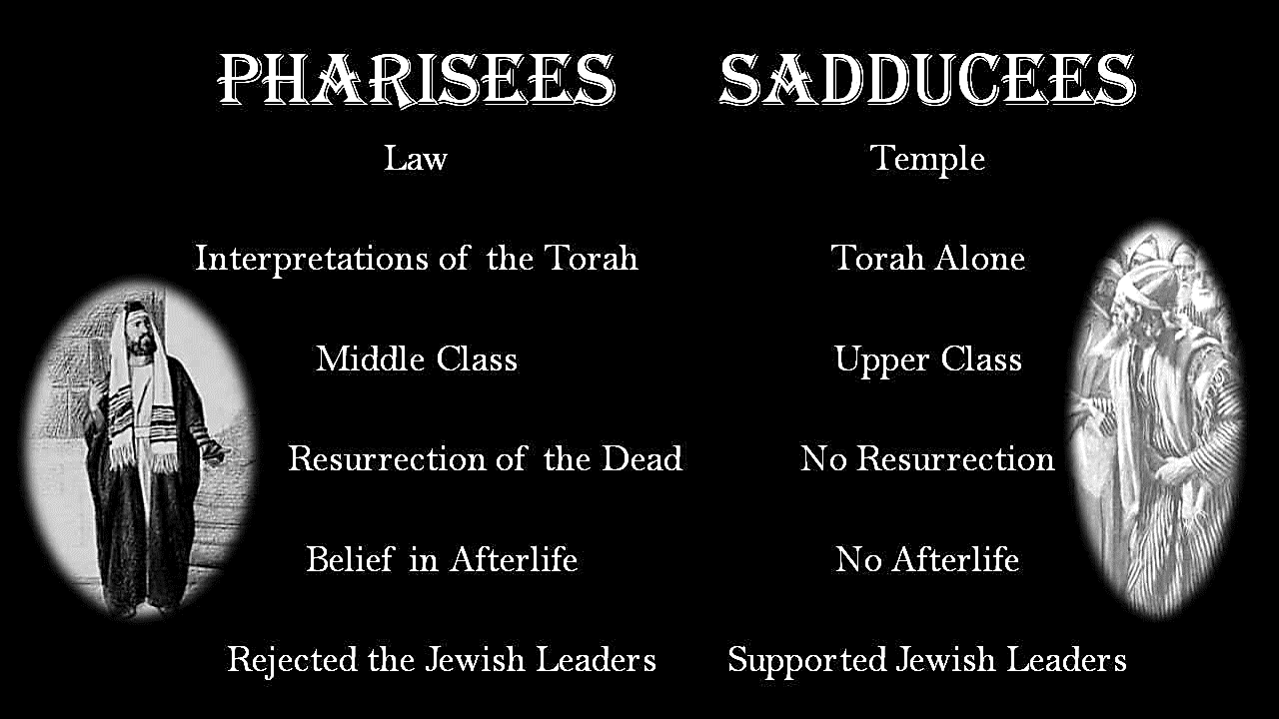
Jesús ante Anás y Caífás
Juan 18:19-24
En Mateo 22:23-33
23

Slide 24
Jesús ante Anás y Caifás
Juan 18:19-24
La realidad es que los Saduceos reinaban en el templo debido a su linaje levítico y su poder económico, además de sus lazos familiares.
Anás no era el sumo sacerdote, era el suegro de Caifás, el sumo sacerdote de ese año.
Los saduceos estaban abusando del poder del sacerdocio, cementando el poder dentro del círculo familiar y apartándolo de su propósito original.
24

Slide 25
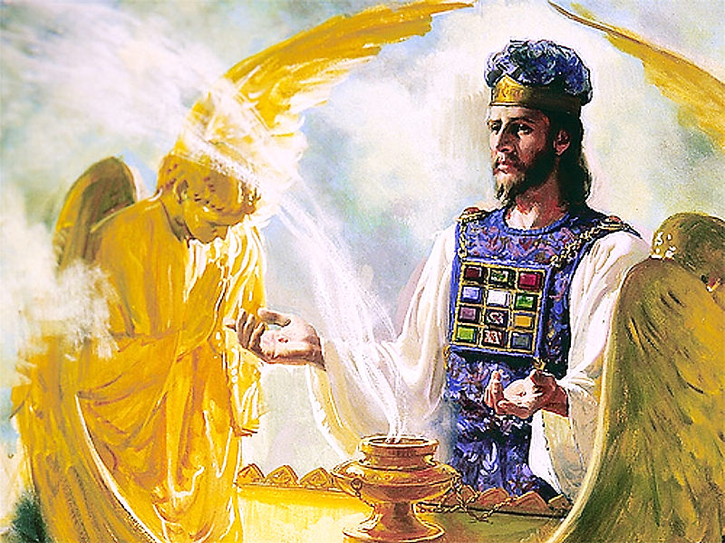
Jesús ante Anás y Caifás
Juan 18:19-24
Sin embargo, fue para este mismo propósito que vino Jesús. Jesús reemplazaría el sacerdocio levítico corrupto por un sacerdocio de sus nuevos santos, la Iglesia y por un sumo sacerdocio de Él mismo, como Sumo Sacerdote eterno.
25

Slide 26
Jesús ante Anás y Caifás
Juan 18:19-24
“Por tanto, teniendo un gran sumo sacerdote que traspasó los cielos, Jesús el Hijo de Dios, retengamos nuestra profesión. Porque no tenemos un sumo sacerdote que no pueda compadecerse de nuestras debilidades, sino uno que fue tentado en todo según nuestra semejanza, pero sin pecado. Acerquémonos, pues, confiadamente al trono de la gracia, para alcanzar misericordia y hallar gracia para el oportuno socorro.”
(Hebreos 4:14-16)
26

Slide 27
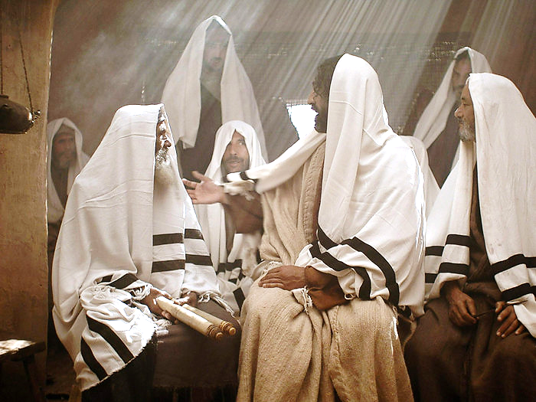
Jesús ante Anás y Caifás
Juan 18:19-24
Cristo testificó de sí mismo, enfatizando que el nunca ejerció su ministerio secretamente, sino que enseñaba en públicamente en las sinagogas. Aun diciendo la verdad, los saduceos no quería oirla, querían que confesará sedición.
27

Slide 28
Jesús ante Anás y Caifás
Juan 18:19-24
El Verbo Verdadero no podía mentir. Los Saduceos creía que eran los “rectos”, pero no creían en la Palabra Verdadera, El Justo.
Lo único que podían hacer era herirlo e injuriarlo.
28

Slide 29
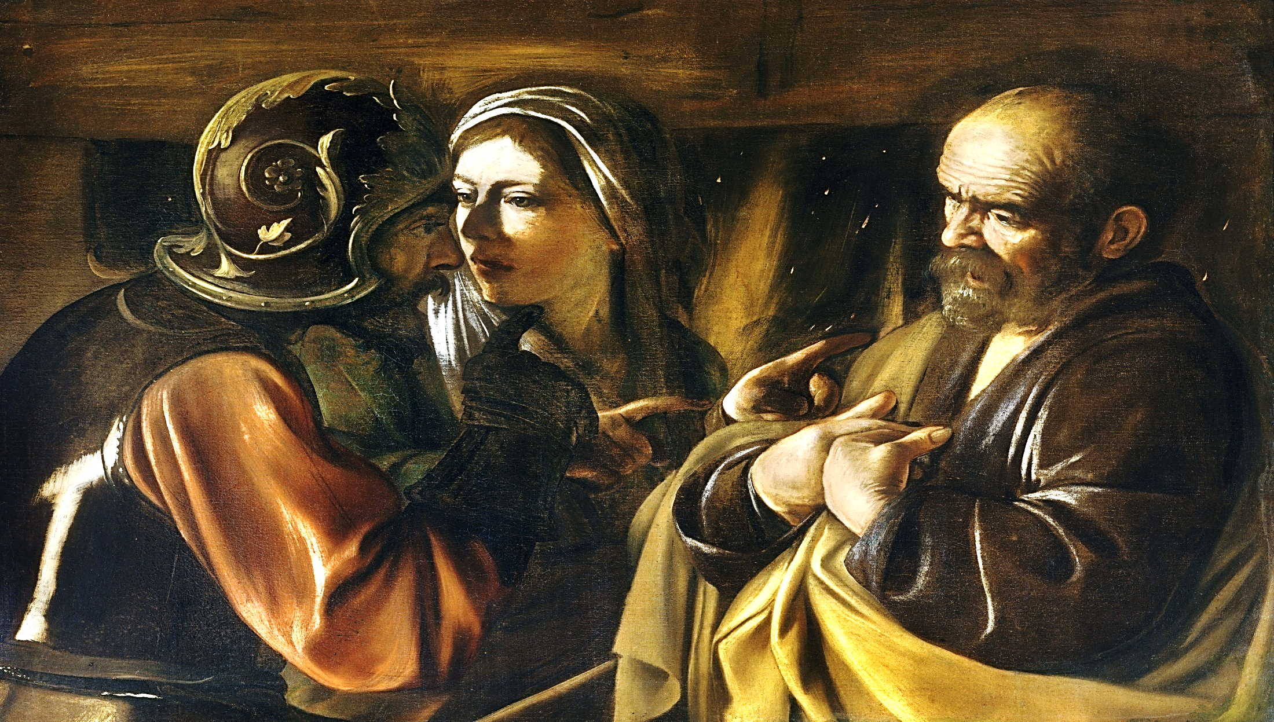
Pedro niega de nuevo a Jesús
Juan 18:25-27
29

Slide 30
Pedro niega de nuevo a Jesús
Juan 18:25-27
“Estaba, pues, Pedro en pie, calentándose. Y le dijeron: ¿No eres tú de sus discípulos? El negó, y dijo: No lo soy. Uno de los siervos del sumo sacerdote, pariente de aquel a quien Pedro había cortado la oreja, le dijo: ¿No te vi yo en el huerto con él? Negó Pedro otra vez; y en seguida cantó el gallo.”
(Juan 18:25-27)
30

Slide 31
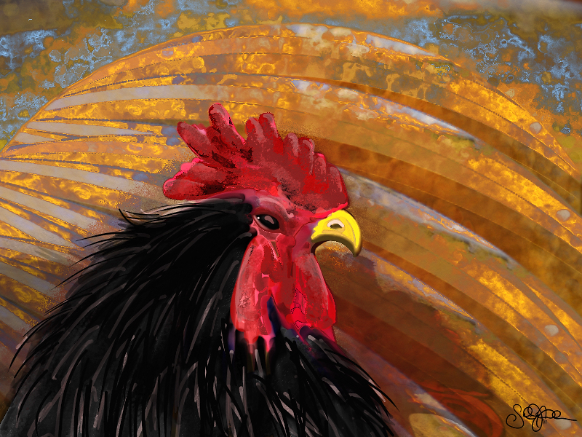
Pedro niega de nuevo a Jesús
Juan 18:25-27
A pesar de la predicción de Jesús, Pedro quería comprobar que él verdaderamente podía seguir a Jesús. De un lado, mostró deseo de servir al Señor, al no querer abandonarle, pero de otro lado quería saber más que Dios mismo, creyendo que por sus propias fuerzas podía seguir a Jesús.
31

Slide 32
Pedro niega de nuevo a Jesús
Juan 18:25-27
Compare esta debilidad con el denuedo con que Pedro predicó ante los que estaban reunidos en Jerusalén en Hechos 2:14-36.
La realidad es que Dios tenía un plan especial con Pedro que solo él podía cumplir. Jesús lo había escogido precisamente por sus cualidades impulsivas para predicar con denuedo la Palabra, pero Pedro tenía que aprender que esto no sería posible sin la ayuda divina de Dios.
32

Slide 33
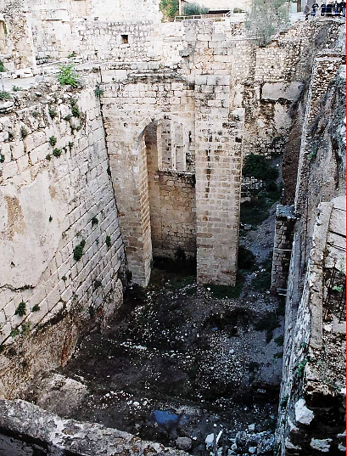
Pedro niega de nuevo a Jesús
Juan 18:25-27
“Respondiendo Simón Pedro, dijo: Tú eres el Cristo, el Hijo del Dios viviente. Entonces le respondió Jesús: Bienaventurado eres, Simón, hijo de Jonás, porque no te lo reveló carne ni sangre, sino mi Padre que está en los cielos.”
(Mateo 16:16-17)
33

Slide 34
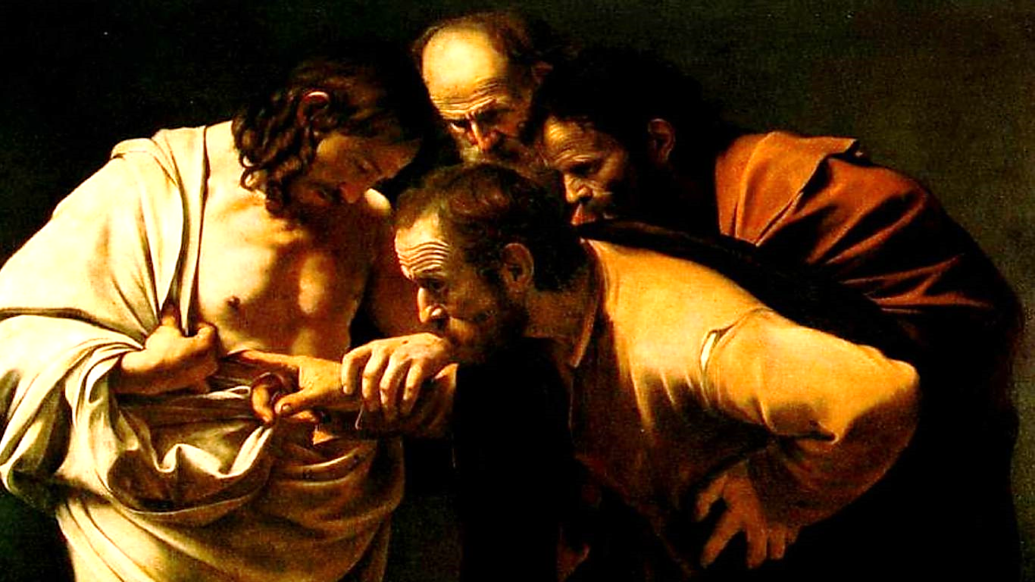
Las prioridades de los religiosos
Juan 5.10-18
34

Slide 35
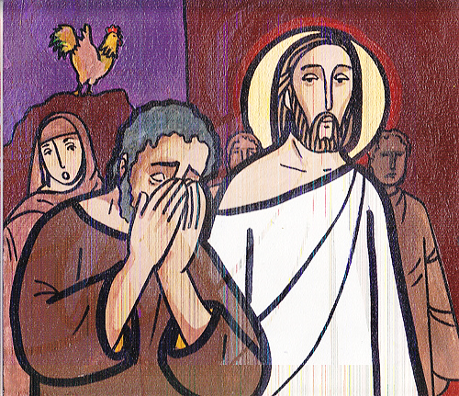
Pedro niega de nuevo a Jesús
Juan 18:25-27
Es costumbre enfatizar la falta de fe de Tomás después de la resurrección, pero podríamos decir que Pedro falló peor aún, queriendo porfiar a Dios.
Tampoco podemos juzgarlo sin ver cómo nosotros negamos a Dios en nuestra vida diaria cuando pecamos.
35

Slide 36
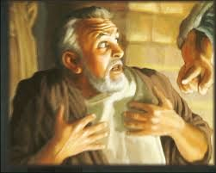
Pedro niega de nuevo a Jesús
Juan 18:25-27
El pecado en la vida del cristiano ocurre por ignorancia, no porque no se sepa que cierta acción es pecado, sino porque se cree que el fruto de esa acción es mejor que el fruto de la santidad.
36

Slide 37
Pedro niega de nuevo a Jesús
Juan 18:25-27
Pedro pensó que Jesús estaba equivocado (!), no porque dudaba de Jesús, sino porque se creía ser más valiente de lo que verdaderamente era. A veces lo mismo nos ocurre, creyendo que somos más espirituales que los demás.
37

Slide 38
Pedro niega de nuevo a Jesús
Juan 18:25-27
Es necesario que cada uno de nosotros se examine delante de Dios para ver cómo está parado espiritualmente. Todos podemos llegar a negar a Jesús, quizás no en palabra, pero sí en nuestro testimonio.
38

Slide 39
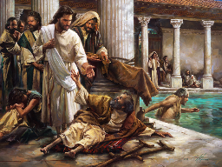
Aplicaciones
Jesús nos exige que vivamos en forma valiente.
  Vendrán días en la vida de todo cristiano en los cuales Dios nos probará fuertemente. Es necesario estar preparado para esos momentos de persecución.
  Tendremos la tentación de no confrontar la situación, pero con la ayuda de Cristo, podremos vencer.
39

Slide 40
Aplicaciones
¿Cuántos Pedros hay?
  Todos podríamos actuar como Pedro en un momento de debilidad.
  Como hermanos en Cristo, es necesario ayudar a nuestros hermanos en sus momentos de debilidad para que no caigan. Si caen, debemos ayudarlos a levantarse.
40

Slide 41
Aplicaciones
¿Cómo hemos negado a Jesús?
  Todos debemos orar más y aprender a confiar más en el Señor para seguir creciendo espiritualmente.
  “Así que, el que piensa estar firme, mire que no caiga.”
  (1 Corintios 10:12)
41

Slide 42
Bibliografía
Carson, D., France, R., Motyer, J., & Wenham, G. (2000, c1999). Nuevo comentario Bíblico : Siglo veintiuno (electronic ed.) (Lc 6.20-26). Miami: Sociedades Bı́blicas Unidas.
Douglas, J.D. Nuevo Diccionario Bíblico : Primera Edición. Miami: Sociedades Bíblicas Unidas, 2000.
LBLA Mapas, electronic ed. La Habra, CA: Foundation Publications, Inc., 2000.
Lockward, Alfonso. Nuevo Diccionario De La Biblia. Miami: Editorial Unilit, 2003.
Mapas De La Biblia Caribe, electronic ed. Nashville: Editorial Caribe, 2000, c1998.
Martínez, Mario, et al, eds. El Expositor Bíblico: La Biblia, Libro por Libro, Maestros de jóvenes y Adultos, Volumen 2, 5nta Ed. El Paso, Texas: Casa Bautista de Publicaciones, 2007, c1995.
Nelson, Wilton M. y Juan Rojas Mayo, Nelson Nuevo Diccionario Ilustrado De La Biblia, electronic ed. Nashville: Editorial Caribe, 2000, c1998.
Vine, W.E. Vine Diccionario Expositivo De Palabras Del Antiguo Y Del Nuevo Testamento Exhaustivo, electronic ed. Nashville: Editorial Caribe, 2000, c1999.
Walvoord, J. F., & Zuck, R. B. (1996). El conocimiento bíblico, un comentario expositivo: Antiguo Testamento, tomo 1: Génesis-Números (125). Puebla, México: Ediciones Las Américas, A.C.
Carro, D., Poe, J. T., Zorzoli, R. O., & Editorial Mundo Hispano (El Paso, T. (1993-). Comentario bı́blico mundo hispano Exodo (1. ed.) (26). El Paso, TX: Editorial Mundo Hispano.
Wiersbe, W. W. (1995). Bosquejos expositivos de la Biblia: Antiguo y Nuevo Testamento (electronic ed.). Nashville: Editorial Caribe.
MacDonald, W. (2004). Comentario Bíblico de William MacDonald: Antiguo Testamento y Nuevo Testamento (46). Viladecavalls (Barcelona), Espa±a: Editorial CLIE. φ
Platt, Alberto T. Estudios Bı́blicos ELA: Para que creáis (Juan). Puebla, Pue., México: Ediciones Las Américas, A. C., 1995. Print.
Gillis, C. (1991). El Antiguo Testamento: Un Comentario Sobre Su Historia y Literatura, Tomos I-V (╔x 14.21). El Paso, TX: Casa Bautista De Publicaciones.
  http://www.dsmedia.org/resources/illustrations/sweet-publishing/john
42
Notes:
42

Slide 43
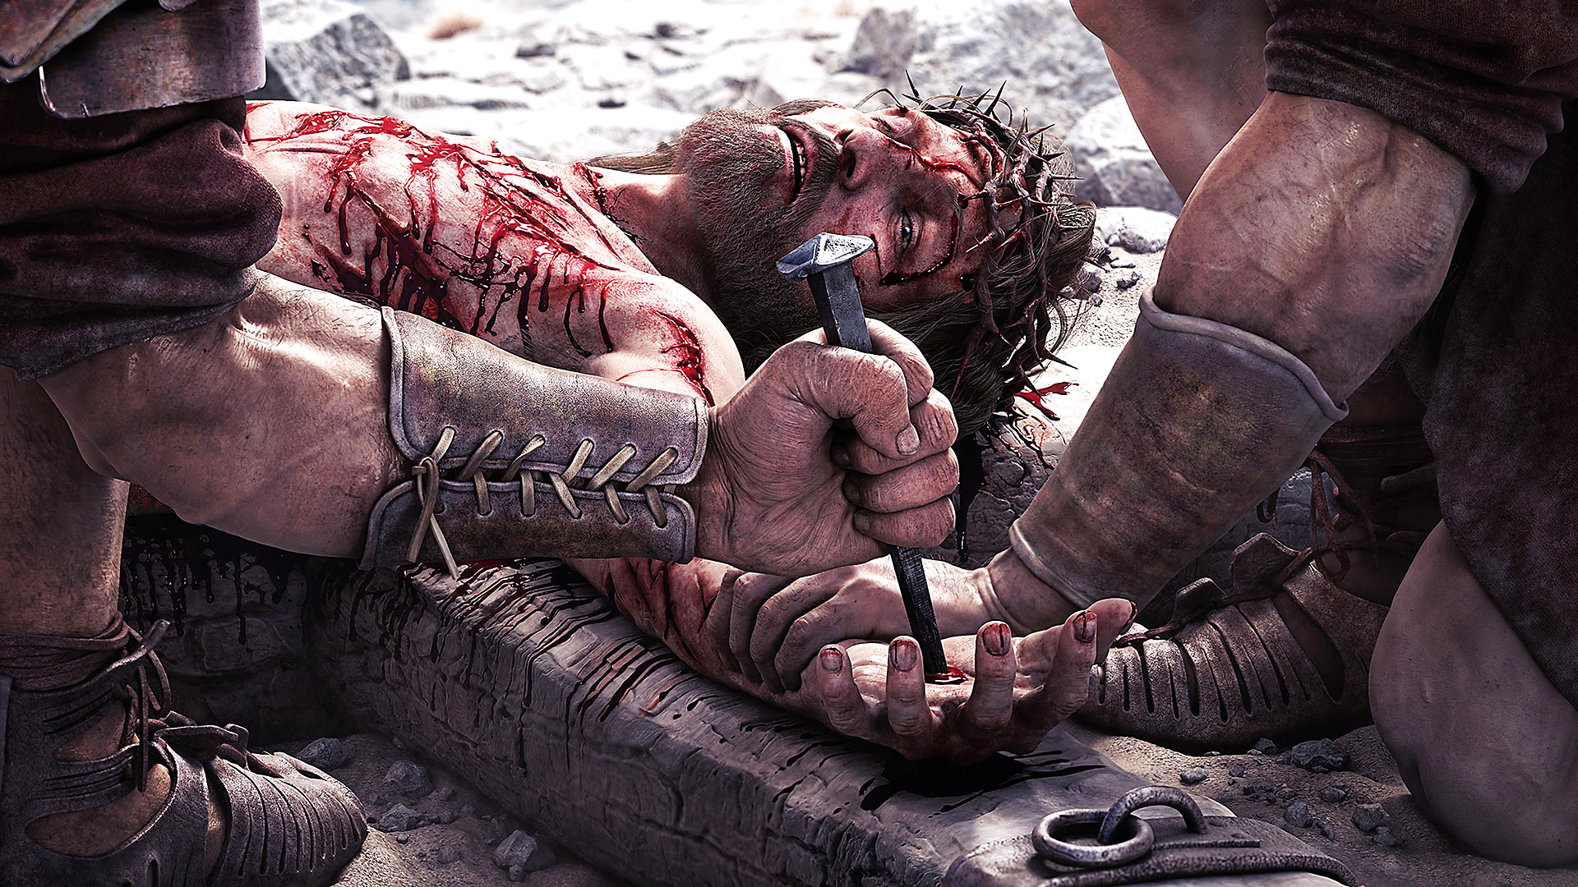
Próximo Estudio
Unidad 9: Pasión y resurrección de Jesús
Estudio 36:
La crucifixión de Jesús
(Juan 18:28 a 19:27)
24 de junio de 2014
La Biblia Libro por Libro, CBP®
Iglesia Bíblica Bautista de Aguadilla

Slide 44


